Slide 1
আস্ সালামু আলাইকুম

Slide 2
আজকের ক্লাসে
স্বাগতম

Slide 3
পরিচিতি
অধ্যায়ঃ দ্বিতীয়
আলোচ্য বিষয়ঃ কম্পিউটার ভাইরাস ও এন্টিভাইরাস
মোঃ হাবিবুল্লাহ্
সহকারী শিক্ষক (আইসিটি)
কনেশ্বর এস.সি.এডওয়ার্ড ইনস্টিটিউশন
ডামুড্যা, শরীয়তপুর।
মোবাইলঃ ০১৮৩৬৬২৪১৪৮
ই-মেইলঃ Habibullah.ksc@gmail.com

Slide 4
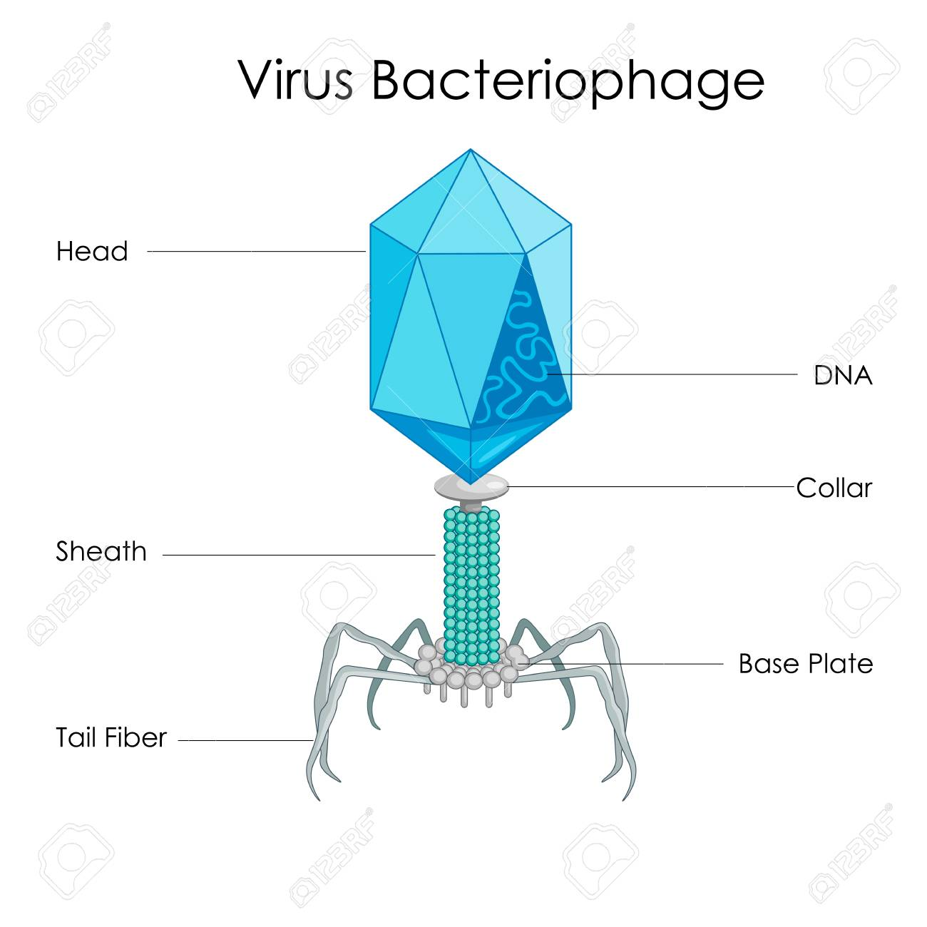
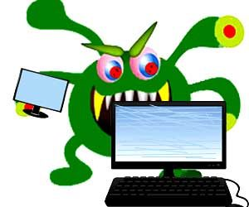
নিচের ছবিগুলো দ্বারা আমরা কি বুঝলাম

Slide 5
আমাদের আজকের পাঠ
কম্পিউটার ভাইরাস
ও এন্টিভাইরাস

Slide 6
এ পাঠ শেষে শিক্ষার্থীরা………….
 কম্পিউটার ভাইরাস কী তা বলতে পারবে।
 বিভিন্ন প্রকার ভাইরাসের নাম বলতে পারবে।
 কম্পিউটার ভাইরাসে আক্রান্ত হওয়ার লক্ষণ বর্ননা করতে পারবে।
 কম্পিউটার ভাইরাসের ক্ষতিকারক দিকগুলো বর্ননা করতে পারবে।
 কম্পিউটার ভাইরাস হতে মুক্তি পাওয়ার উপায় ব্যাখ্যা করতে পারবে।

Slide 7
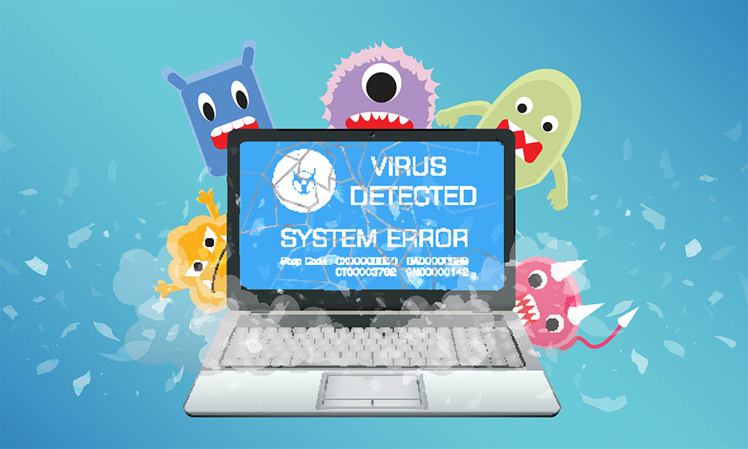
কম্পিউটার ভাইরাস কি?
কম্পিউটার ভাইরাসঃ মানবদেহের ভাইরাসের মতই ক্ষতিকর একটি সফটওয়্যারের নাম কম্পিউটার ভাইরাস। এটি আইসিটি যন্ত্রের একটি ক্ষতিকারক প্রোগ্রাম। যা বিভিন্নভাবে কম্পিউটারের ক্ষতি করে থাকে। ভাইরাস হলো এমন এক ধরনের সফটওয়্যার যা তথ্য ও উপাত্তকে আক্রমন করে এবং যার নিজের সংখ্যা বৃদ্ধির ক্ষমতা রয়েছে।

Slide 8
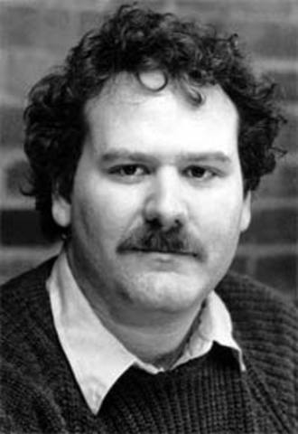
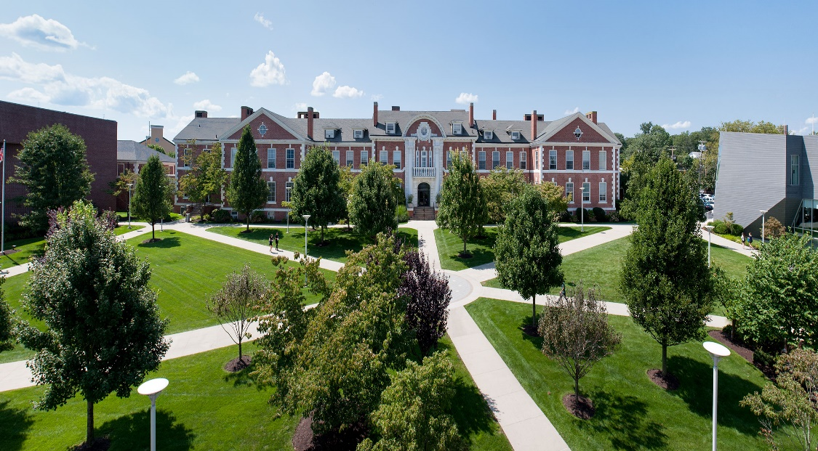
১৯৮০ সালে University of New Haven এর অধ্যাপক ফ্রেড কোহেন প্রথম ভাইরাসের নাম করন করেন।

Slide 9
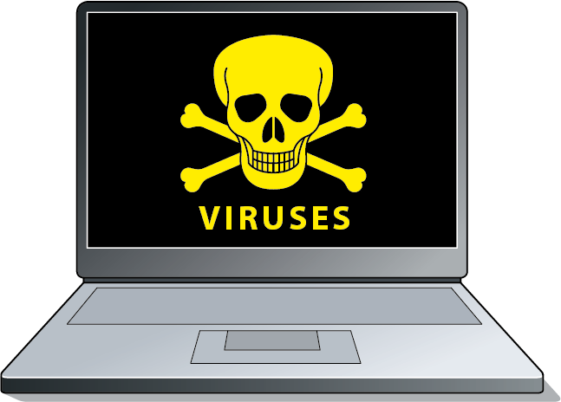
VIRUS: Vital Information Resources Under Siege.

Slide 10
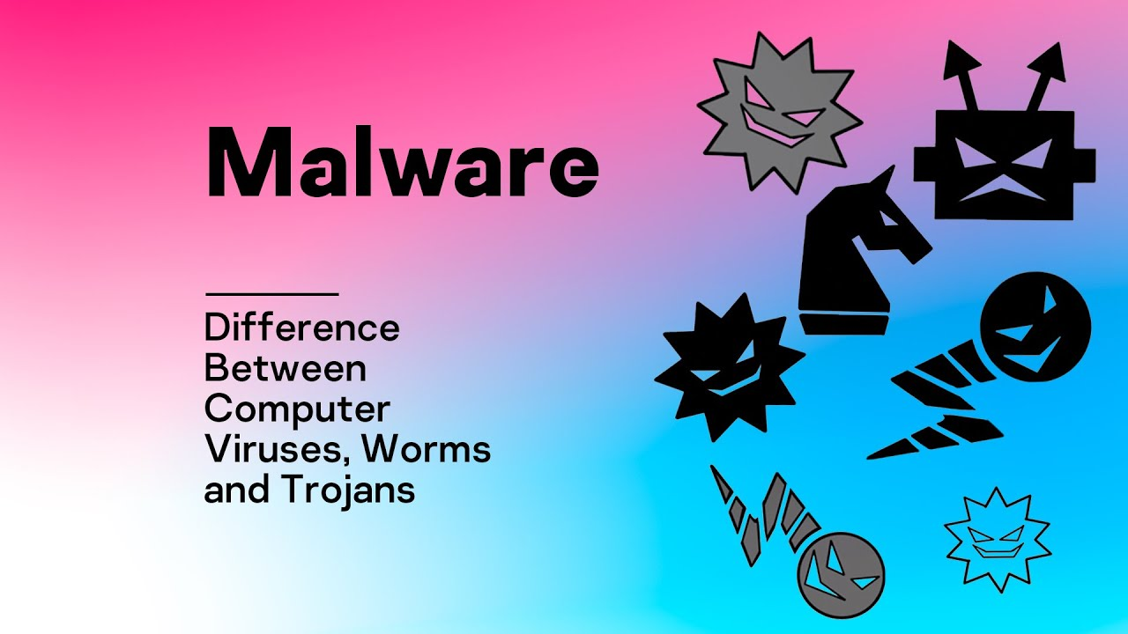
কতিপয় কম্পিউটার ভাইরাসের নাম হলোঃ স্টোন, ভিয়েনা, সিআইএইচ, ফোল্ডার, ট্রোজান হর্স ইত্যাদি।

Slide 11
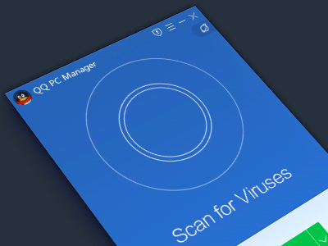
কম্পিউটার ভাইরাস অন্যান্য প্রোগ্রাম ও ফাইলকে আক্রমন করে। এটা নতুন প্রোগ্রাম ও ফাইলকে আক্রান্ত করে। এটি কম্পিউটারে ব্যবহৃত সিডি, হার্ডডিস্ক, ইন্টারনেট ইত্যাদির মাধ্যমে অন্যান্য কম্পিউটারে ছড়িয়ে পড়ে।

Slide 12
জোড়ায় কাজঃ
কম্পিউটার ভাইরাস কিভাবে আইসিটি যন্ত্রপাতির ক্ষতি করতে পারে, তা লিখ।

Slide 13
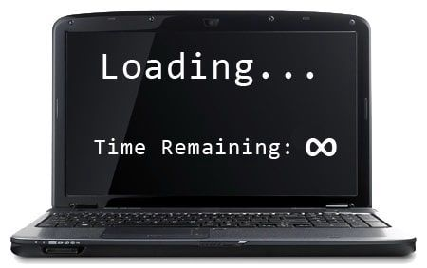
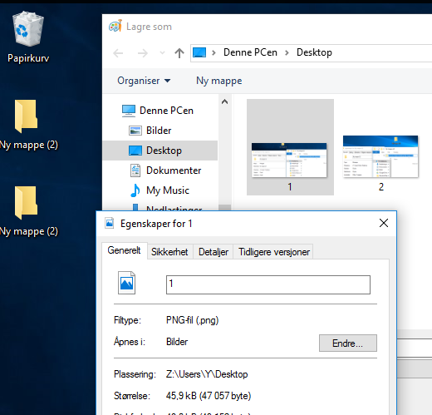
কম্পিউটার বা আইসিটি যন্ত্র ভাইরাস আক্রান্ত হওয়ার লক্ষণসমূহঃ
১। প্রোগ্রাম ও ফাইল অপেন করতে স্বাভাবিকের চেয়ে বেশি সময় লাগে।
২। মেমোরি কম দেখায় ফলে গতি কমে গেছে।
৩। কম্পিউটার চালু অবস্থায় চলমান কাজের সাথে সংশ্লিষ্ট নয় এমন কিছু অপ্রত্যাশিত বার্তা প্রদর্শিত হয়।

Slide 14
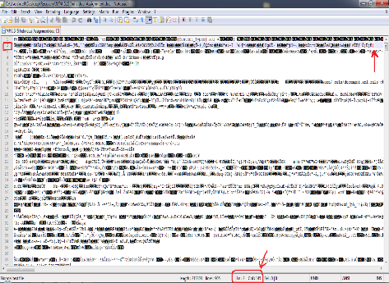
কম্পিউটার বা আইসিটি যন্ত্র ভাইরাস আক্রান্ত হওয়ার লক্ষণসমূহঃ
৪। নতুন প্রোগ্রাম ইনষ্টল করতে সময় বেশি লাগে।
৫। চলমান কাজের ফাইলগুলো বেশি জায়গা দখল করে।
৬। যন্ত্র চালু করার সময় চালু হতে হতে বন্ধ বা শাট ডাউন হয়ে যায় কিংবা কাজ করতে করতে হঠাৎ বন্ধ হয় বা রিস্টার্ট হয়।
৭। ফোল্ডার কিংবা ফাইলের নাম পরিবর্তন হয়ে অন্যরকম হয়ে যায়।

Slide 15
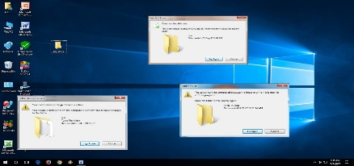
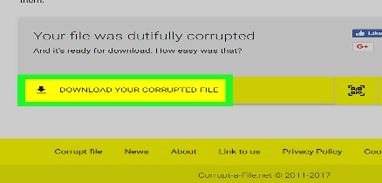
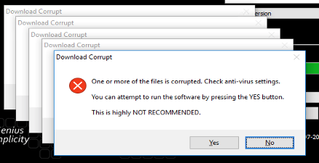
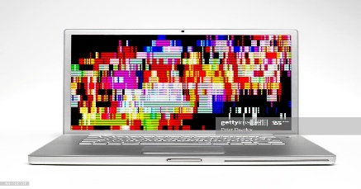
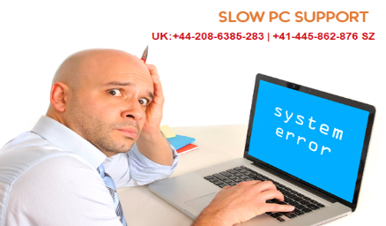
ভাইরাস সাধারনত যা যা ক্ষতি করে…………
১। কম্পিউটারে সংরক্ষিত কোনো ফাইল মুছে দেয়।
২। ডেটা বিকৃত বা Corrupt করে দিতে পারে।
৩। কম্পিউটারে কাজ করার সময় অচমকা অবাঞ্চিত বার্তা প্রদর্শণ করে।
৪। কম্পিউটার মনিটরের ডিসপ্লেকে বিকৃত করে দেয়।
৫। সিস্টেমের কাজকে ধীরগতি সম্পন্ন করে দিতে পারে।

Slide 16
কম্পিউটারকে ভাইরাস মুক্ত করার উপায়ঃ…..
বেশিরভাগ ক্ষেত্রে এন্টিভাইরাস এ অবস্থা থেকে মুক্তি দিতে পারে। এন্টিভাইরাস তার পূর্বজ্ঞান ব্যবহার করে স্বয়ংক্রিয়ভাবে আসল এবং ক্ষতিকর সফটওয়্যারকে আলাদা করতে পারে। প্রতিনিয়ত এন্টিভাইরাস Update করলে এর শক্তি ও কার্যক্ষমতা প্রতিনিয়ত উন্নত হয়। তাই সব সময় এন্টিভাইরাস ব্যবহার করলে হালনাগাদ (Update) করে রাখতে হবে।

Slide 17
কতিপয় পরিচিত এন্টিভাইরাস……………
AVG, Avast, McAfee, Kaspersky, Norton ইত্যাদি

Slide 18
দলীয় কাজঃ
আরো কতিপয় এন্টিভাইরাস এর নাম লিখ।
দল নং-০১
তোমার বাড়ির আইসিটি যন্ত্রে কোন ধরনের সমস্যা দেখা যায়?
দল নং-০২

Slide 19
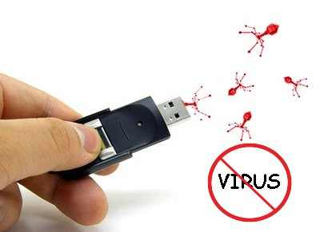
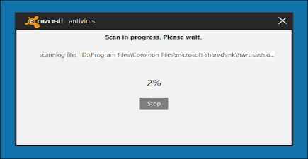
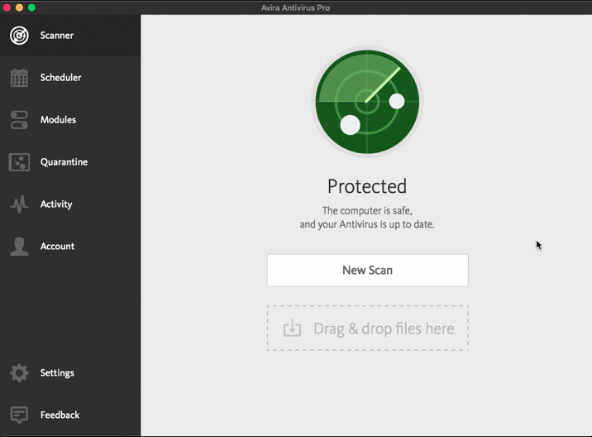
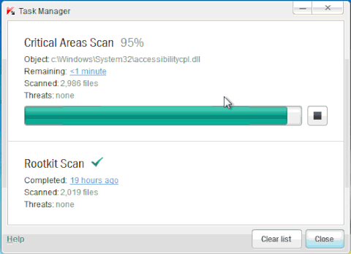
আইসিটি যন্ত্রকে ভাইরাস মুক্ত রাখতে নিচের পদ্ধতিগুলো অনুসরন করা যায়………
১। সিডি, পেনড্রাইভ, মেমোরীকার্ড ব্যবহার করার আগে ভাইরাস মুক্ত করা নিতে হবে। ।
২। কপিকৃত সফটওয়্যার নিজের কম্পিউটারে ব্যবহারের আগে ভাইরাসমুক্ত করা।
৩। কোন ফাইল নিজের কম্পিউটারে ব্যবহারের আগে ভাইরাস মুক্ত করা।
৪। ইন্টারনেট থেকে কোন সফটওয়্যার নিজের কম্পিউটারে ব্যবহারের আগে সতর্ক থাক। কারন এতে ভাইরাস থাকার সম্ভবনা থাকে।

Slide 20
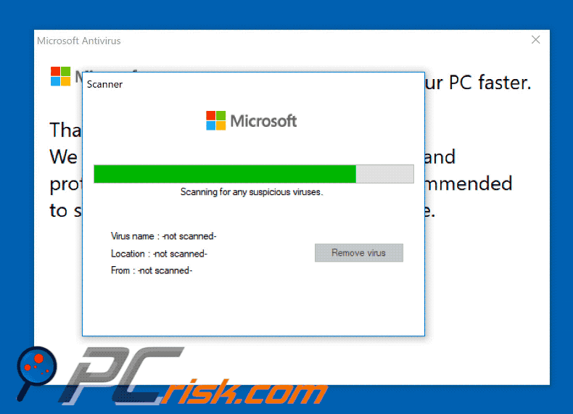
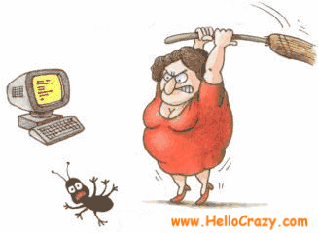
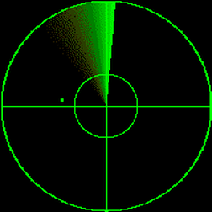
আইসিটি যন্ত্রকে ভাইরাস মুক্ত রাখতে নিচের পদ্ধতিগুলো অনুসরন করা যায়………
৫। অন্য কম্পিউটারের ফাইল কপি করে ব্যবহার না করা ।
৬। নিয়মিত এন্টিভাইরাস সফটওয়্যারটিকে হালনাগাদ করে রাখা প্রয়োজন।
৭। প্রতিদিনের ব্যবহৃত ডিস্ক বা পেনড্রাইভ ভাইরাস মুক্ত রাখা।
৮। সন্দেহজনক সোর্স থেকে আগত ই-মেইল অপেন না করা। করলেও ভাইরাসমুক্ত করে খোলা উচিত
৯। গেম ফাইল ব্যবহারের আগে অবশ্যই ভাইরাস চেক করতে হবে।

Slide 21
মূল্যায়ন
১। কতসালে ভাইরাসের নামকরন করা হয়?
২। কোন বিজ্ঞানী প্রথম ভাইরাসের নাম করন করেন?
৩। কম্পিউটারকে ভাইরাস মুক্ত রাখতে কী ব্যবহার করা উচিৎ?
৪। সিডি, পেনড্রাইভ ব্যবহারের আগে কী করে নিতে হয়?
৫। যে কোন দুটি এন্টিভাইরাসের নাম বল?

Slide 22
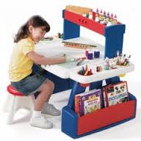
বাড়ির কাজ
কম্পিউটার ভাইরাস ও এন্টিভাইরাসের মধ্যে পার্থক্য লিখ।

Slide 23
সকলকে
অসংখ্য ধন্যবাদ

